Slide 1
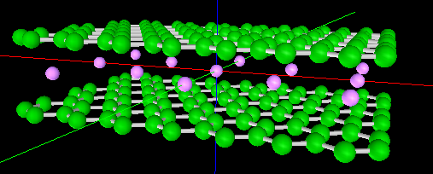
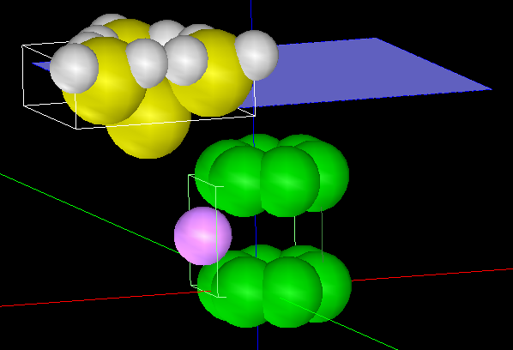
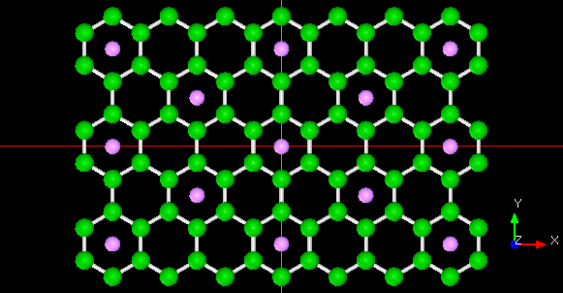
【DFTB】 Li-GICのSTM像シミュレーション
Li-GIC: Liイオンのグラファイト層間化合物
シミュレートモデル
2層のグラフェンシート内に Li 原子を配置
層間距離 3.70 Å
上から見た図
Scan area
探針： Si₄H₉
試料： Li-GIC
探針高さ： 3.0 Å
スキャンエリア： 12 Å x 12 Å
探針のバイアスをいくつか選び、
高さ一定STM像をシミュレート
Unit cell
Notes:
1

Slide 2
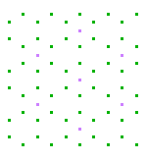
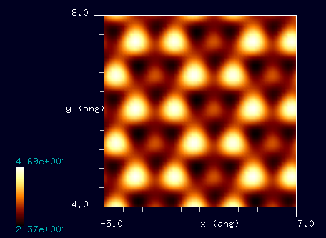
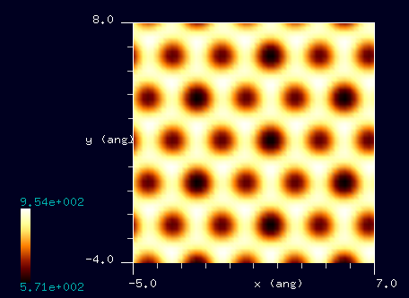
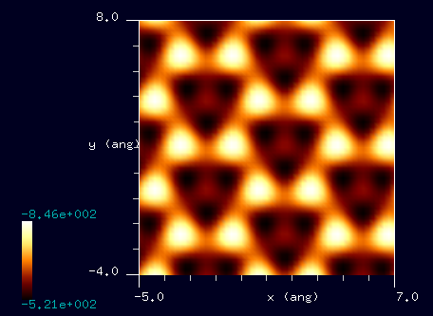
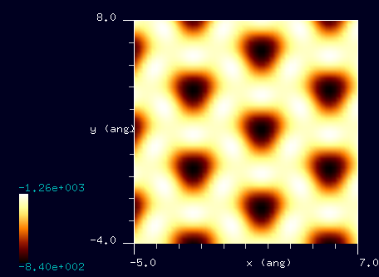
【DFTB】 Li-GICのSTM像シミュレーション
探針バイアス
+0.1 V
+3.0 V
電流値
強
弱
探針バイアス
-0.1 V
-3.0 V
電流値
強
弱
表面から2層目にあるLi原子の位置を敏感に反映したSTM像となった。
Notes:
DFTB_ConstHeightSTM_Inorganic_013a
DFTB_ConstHeightSTM_Inorganic_013b
DFTB_ConstHeightSTM_Inorganic_013c
DFTB_ConstHeightSTM_Inorganic_013d
2

